Slide 1
Taller de Proyecto
Diseño de un sistema de buses para Santiago
Sergio Jara Díaz y Andrés Fielbaum

Slide 2
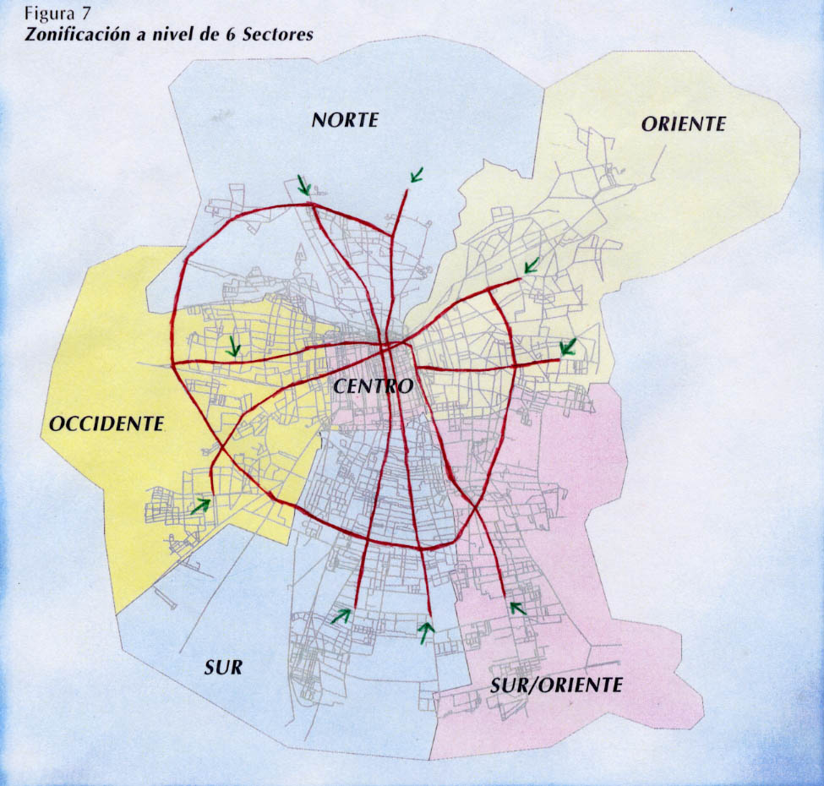
Zonificación y Red Vial
23
13
14
06
16
01
02
03
12
04
07
22
05
15
17
11
21
08
10
09
20
19
18

Slide 3
MATRIZ O-D
O\D | Norte | Poniente | Oriente | Centro | Sur | Suroriente | Total
Norte | 0 | 7 | 25 | 21 | 2 | 1 | 56
Poniente | 10 | 0 | 34 | 51 | 7 | 3 | 105
Oriente | 3 | 2 | 0 | 27 | 3 | 10 | 45
Centro | 3 | 4 | 15 | 0 | 3 | 2 | 27
Sur | 10 | 8 | 19 | 26 | 0 | 12 | 75
Suroriente | 7 | 4 | 47 | 30 | 10 | 0 | 98
Total | 33 | 25 | 140 | 155 | 25 | 28 | 406

Slide 4
Cálculo de las capacidades
¿Cómo afectan las capacidades a operadores y a usuarios?
Los usuarios necesitan caber. Para los operadores un bus más grande es más caro que uno pequeño.
Tramo más cargado: el segmento de una línea que sea utilizado por más pasajeros.
Capacidad = 190, 150, 80 y 50. ¿Cómo escogerla?

Slide 5
Iteramos…
La combinación de frecuencias y capacidad, ¿es suficiente y eficiente para llevar a nuestros pasajeros?
Recalculamos las frecuencias e iteramos:
Identificación de rutas (podrían cambiar!)
Cálculo de costos generalizados
Asignación de pasajeros a las rutas
Cálculo por arco para cada línea, identificación de tramo más cargado
Re-calcular frecuencias…
Hasta converger

